Slide 1
Všem vám přeji krásný nový rok!

Slide 2
Přeměněné (metamorfované) horniny

Slide 3
Co to vlastně je?
Jedná se o horniny, které vznikají přeměnou vyvřelých, usazených nebo již přeměněných hornin.
Přeměna (metamorfóza) je složitý fyzikálně-chemický proces, kde velkou roli hraje vysoká teplota a tlak.

Slide 4
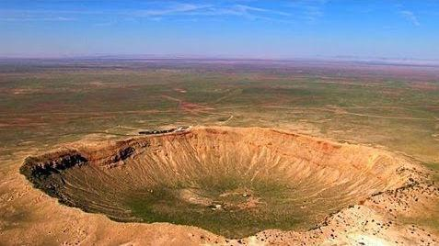
Typy přeměn (metamorfóz)
ŠOKOVÁ
KONTAKTNÍ
REGIONÁLNÍ
Přeměna velkého objemu hornin při vrásnění v důsledku střetu litosférických desek = ______________ přeměna.
Přeměna menšího objemu hornin teplotním účinkem magmatu, které do nich proniká (např. výlev lávového proudu).
Tato přeměna je omezena jen na určitou vzdálenost od zdroje tepla, proto se nazývá jako přeměna ______________ .
Tzv. ______________ přeměna je popsána ze starých meteoritových kráterů. Teplo uvolněné při dopadu většího meteoritu dokáže roztavit okolní horniny na sklo.
Tavenina může být ohromnou silou vymrštěna do vzduchu, kde zchladne a ztuhne. Zpět na zemský povrch mohou utuhlá skla dopadnout ve značné vzdálenosti od místa dopadu meteoritu.
Notes:
Barringerův kráter v Arizoně.

Slide 5
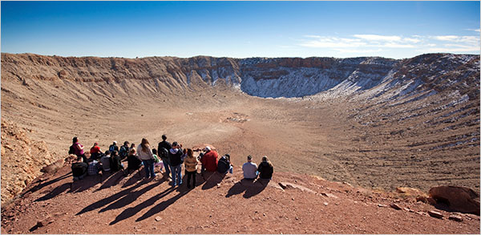
Barringerův kráter (Arizona)

Slide 6
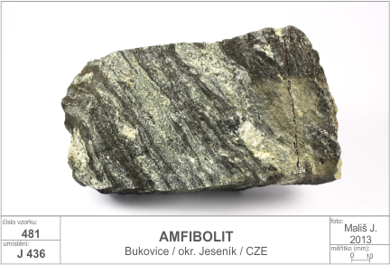
Znaky přeměněných hornin
mění se jejich složení (minerály),
mění se stavba (krystalizace do rovnoběžných pásů),
břidličnatost,
často perleťová vrstva na povrchu (vzniká natavením slídy).
Notes:
Ke složení:
Dochází k nahrazení původních minerálů novými, kterým lépe vyhovují nové podmínky.
Například z jílových minerálů za vyšší teploty a tlaku vznikají slídy.
Ke stavbě:
Např. sloupečky amfibolu v amfibolitu.
Břidličnatost:
Lupínky slíd se soustřeďují na plochách, kde se pak hornina přirozeně štípe v tenkých vrstvách.

Slide 7
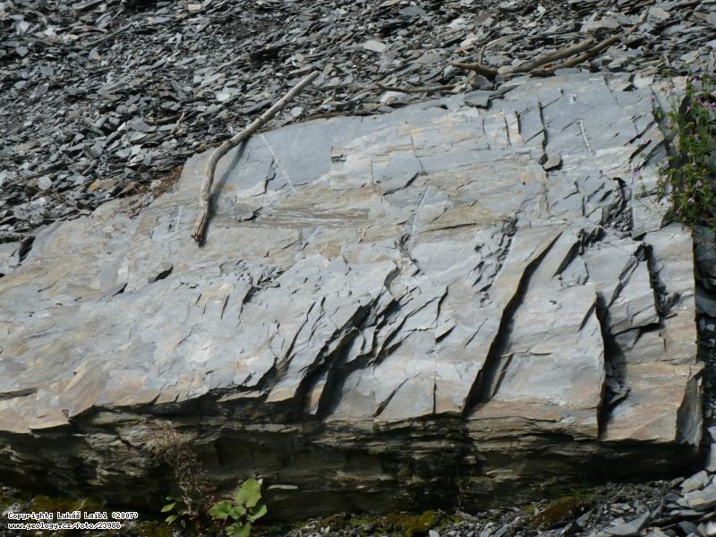
fylit
břidličnatě štěpná tmavošedá hornina
vzniká přeměnou jílovitých usazených hornin
využití: vnitřní i vnější obklady, pokrývačské břidlice k rekonstrukci střech na historických památkách
Notes:
Někdy i zelená barva.

Slide 8
Břidličná střecha

Slide 9
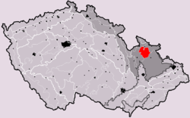
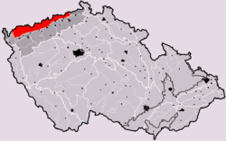
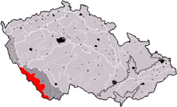
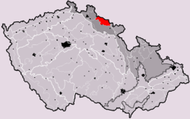
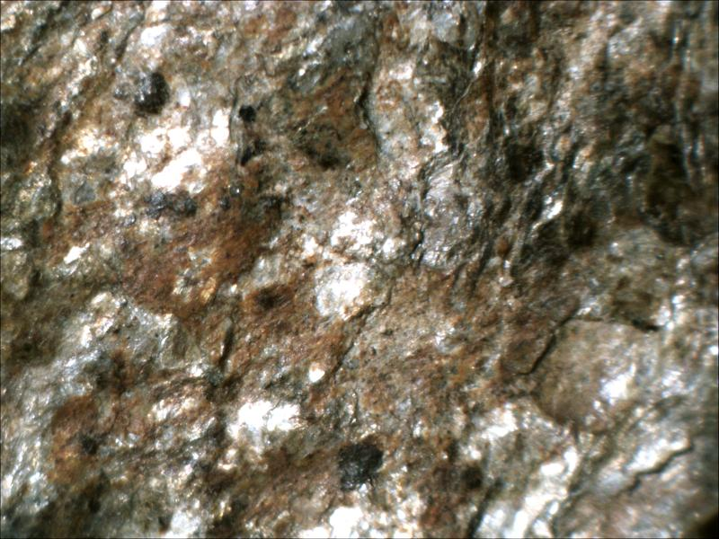
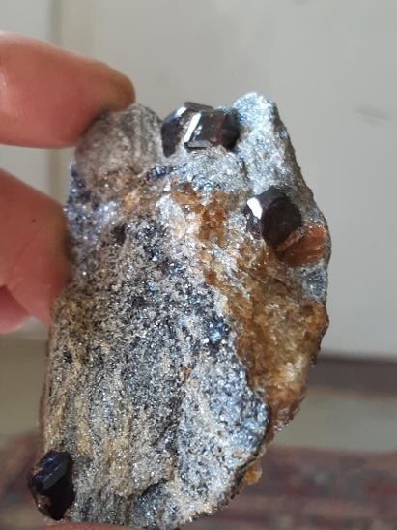
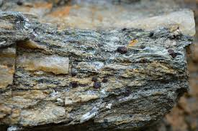
SVOR
světlá břidličnatá hornina se silným leskem
svory najdeme ve většině našich hor (Šumava, Krušné Hory, Krkonoše – Sněžka, Hrubý Jeseník)
využití: vnitřní i vnější obklady, pokrývačské břidlice k rekonstrukci střech na historických památkách
Notes:
Silný lesk je způsoben vysokým obsahem světlé slídy (muskovitu).
Hora Plechý je se svojí výškou 1378 m n. m. nejvyšší vrchol Šumavy na území České republiky. Absolutně nejvyšší horou Šumavy je však Velký Javor (1456 m n. m.), který leží v Německu 4 km od státní hranice.
Šumava – Plechý. Krušné Hory – Klínovec. Krkonoše – Sněžka. Hrubý Jeseník – Praděd.
Obrázky nahoře: Hrubý Jeseník, Krušné Hory, Šumava, Krkonoše.

Slide 10
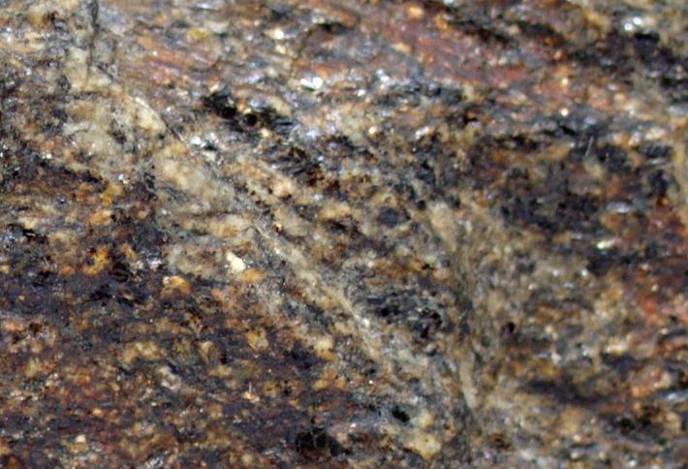
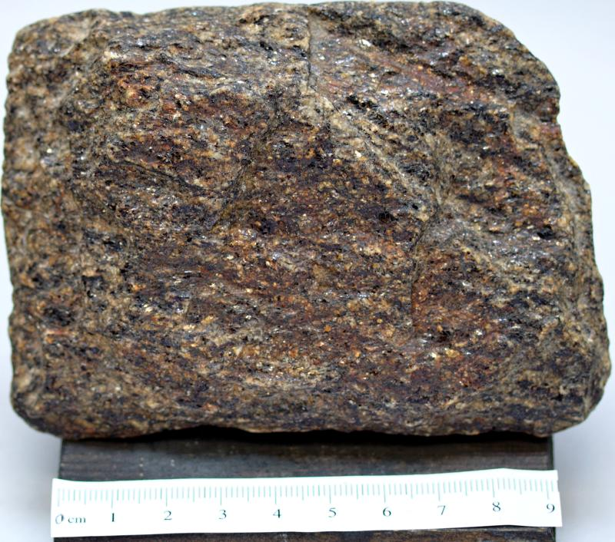
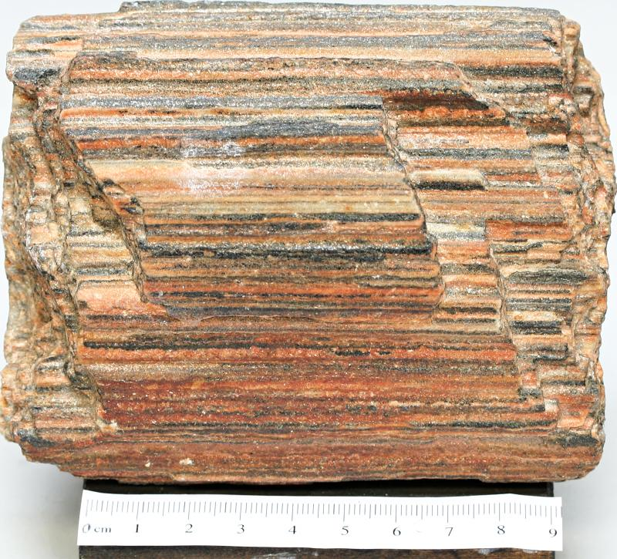
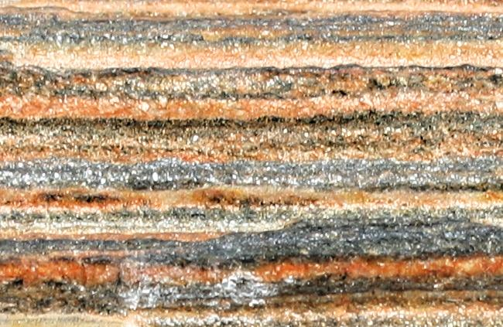
rula
Pararuly
vznikly přeměnou usazených hornin jako jsou jílovité břidlice a jemné pískovce
tmavé břidličnaté horniny s velkým množstvím tmavé slídy (biotitu) na plochách břidličnatosti
při zvětrávání se z biotitu uvolňuje železo → limonit → zbarvení do rezava
Ortoruly
vznikly přeměnou žul
světlé usměrněné nebo slabě břidličnaté
obsahují lupínky biotitu a často i muskovitu, zbytek tvoří křemen a živec
využití: ruly se nejčastěji drtí na štěrk, někdy se z nich dělají obklady nebo dlažba, místně se používají jako stavební kámen
Notes:
Rozlišujeme dva typy rul: pararuly a ortoruly.
Při zvětrávání se z biotitu uvolňuje železo, ze kterého vzniká limonit, proto v navětralém stavu bývají pararuly zbarveny do rezava. Některé pararuly obsahují kulatá zrnka červeného granátu.

Slide 11
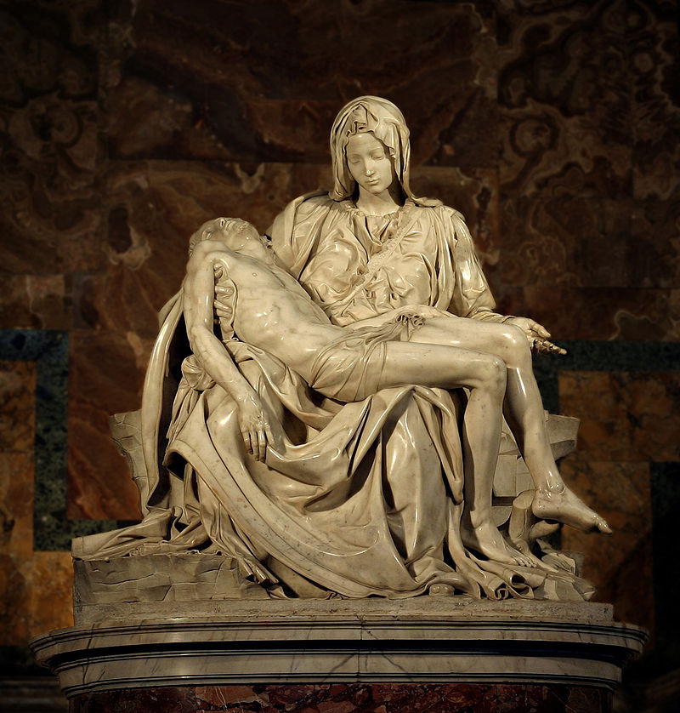
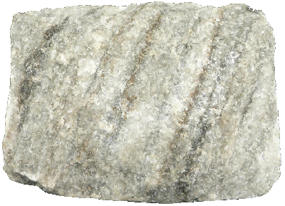
Mramor (krystalický vápenec)
vzniká přeměnou vápenců
barva je většinou světlá, bílá až našedlá nebo narůžovělá
některé mramory mají tmavé pásky nebo šmouhy způsobené uzavřenou organickou hmotou
využití: jako ušlechtilý kámen k sochařským pracím, k dekoračním účelům (obklady, schodiště) nebo chodníkové dlažby
Notes:
Nejznámějším mramorem je carrarský mramor z Itálie, který byl oblíbeným materiálem sochařských mistrů italské renesance, jako byl Michelangello.
Na fotce vidíte sochu zvanou Pieta. Italský výraz „pieta“ znamená soucit, slitování, lítost, apod. Michelangelova Pieta zobrazuje vnitřní utrpení Matky Boží, která, držíc na klíně umučeného Ježíše, je osamocena ve ztrátě svého jediného syna.

Slide 12
Kdo zná správné odpovědi?
1) Jak se jinak řekne „přeměna“?
A) Metalordóza.
B) Metamorfóza.
C) Metamorkóza.
2) Z čeho vznikají přeměněné horniny?
A) Jen z vyvřelých hornin.
B) Z vyvřelých a usazených hornin.
C) Z vyvřelých, usazených nebo již přeměněných hornin.
3) Co hraje u přeměny důležitou roli?
A) Vysoká teplota a tlak.
B) Jen tlak.
C) Vždy jen vysoká teplota.
4) O jakou přeměnu se zde jednalo?
A) Kontaktní.
B) Šokovou.
C) Regionální.
Tehdy šlo o přeměnu velkého objemu hornin při vrásnění v důsledku střetu litosférických desek.
Notes:
1B – Metamorfóza. 2C – Z vyvřelých, usazených nebo již přeměněných hornin. 3A – Vysoká teplota a tlak. 4C – Regionální.

Slide 13
Zápis č. 11

